Slide 1
Открытое занятие во второй младшей группе
«Путешествие на ферму»

Slide 2
Программное содержание:
Учить находить один и много предметов: сравнивать предметы по ширине и величине; различать геометрические фигуры круг и квадрат.
Развивать умения детей отвечать полным ответом; обозначать предметы словами: широкий – узкий, большой – маленький; ввести в словарь детей слова: круг, квадрат.
Воспитывать любовь к домашним животным, желание заботиться о них.
Предупреждать детей об осторожном переходе по мосту.
Индивидуальная работа с Мишей Ш., Димой К., Вовой П.: учить отвечать полным ответом.

Slide 3
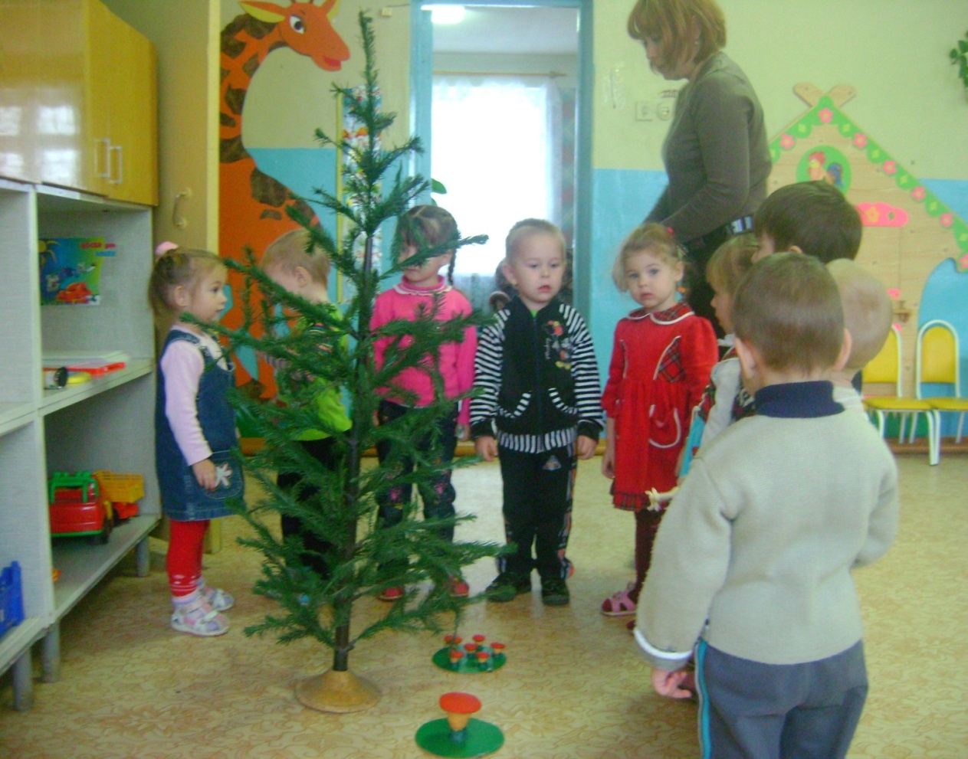
-Ребята, вы любите путешествовать? У нас сегодня необычное занятие, мы с вами отправляемся в путешествие на ферму. Кто живет на ферме?(ответы детей)
-Каких домашних животных вы знаете? (ответы детей).
И так начнем наше путешествие, пойдемте за мной.
-Ой, ребята, смотрите, а что это у дороги растёт? (елка)
-А что растет под ёлкой? -Под ёлкой растут грибы.
-Сколько грибов? -грибов много. (хоров. и инд. ответы).
-Какие грибы по размеру? -Грибы маленькие. (хоров. и инд. ответы).
-А вот ещё один гриб. Он какой по размеру? -Это большой гриб. (хоров. и инд. ответы).
-Сколько больших грибов? -Большой гриб один. (хоров. и инд. ответы).
Вывод: маленьких грибов много, а большой гриб один.

Slide 4
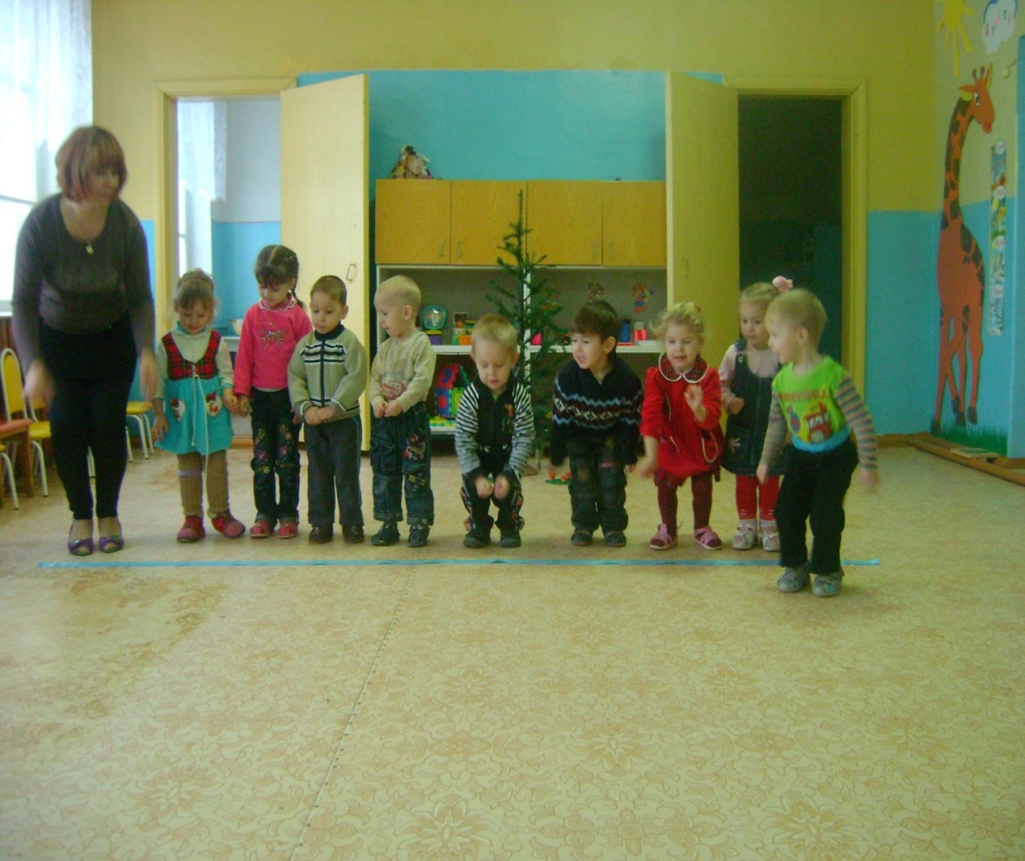
Молодцы. Идем дальше. Посмотрите, впереди нас ручеёк. Давайте мы с вами попробуем перепрыгнуть ручеек? Все прыгаем. Перепрыгнули. А почему мы его смогли перепрыгнуть?(ответы детей). -Мы смогли его перепрыгнуть, потому что он узкий. -Какой ручеек, скажи Маша? Дима? Аня? Вывод: Ручеек узкий, мы смогли его перепрыгнуть.

Slide 5
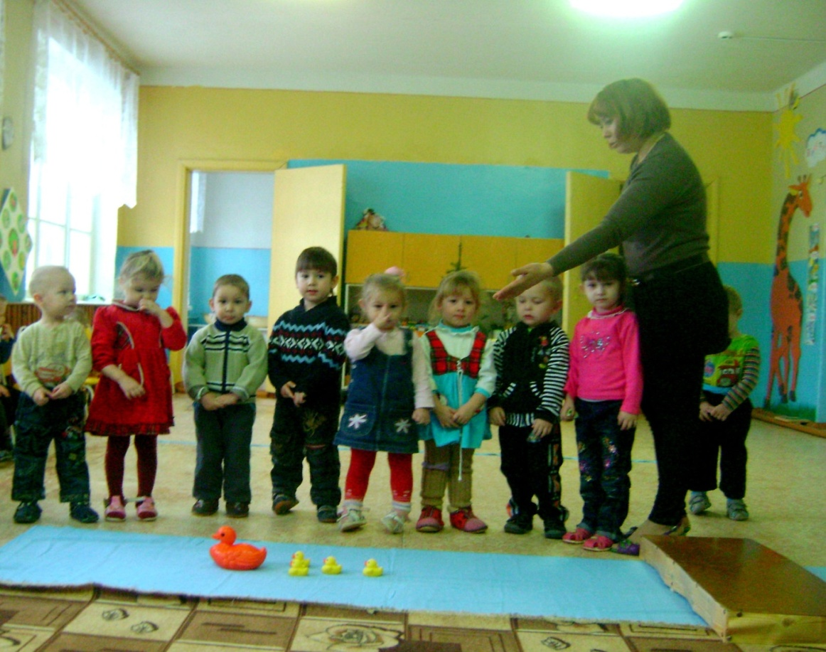
Хорошо, пойдемте дальше. Ребята, а здесь река, а в реке кто то плавает. Кто это? -Это утка с утятами. . (хоров. и инд. ответы). -А утка какая по размеру? -Утка большая. . (хоров. и инд. ответы). -Правильно. А утята какие? -Утята маленькие. . (хоров. и инд. ответы). -А сколько утят? -Утят много. (хоров. и инд. ответы). -Сколько уток? -Утка одна. . (хоров. и инд. ответы).
Вывод: Большая утка одна, а маленьких утят много.

Slide 6
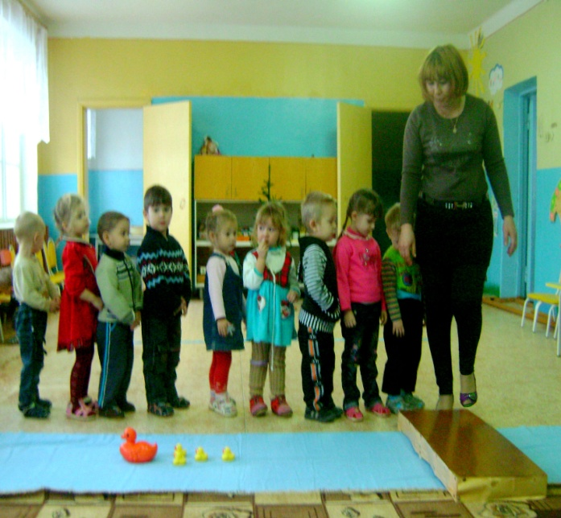
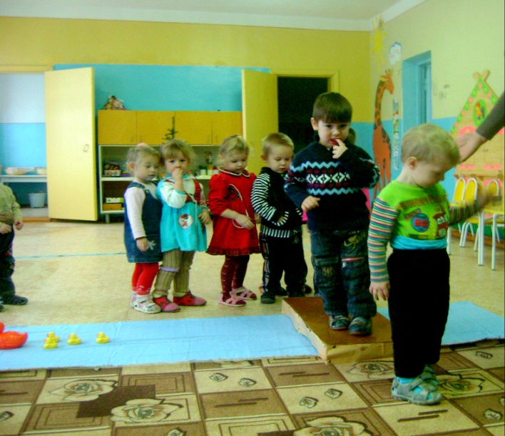
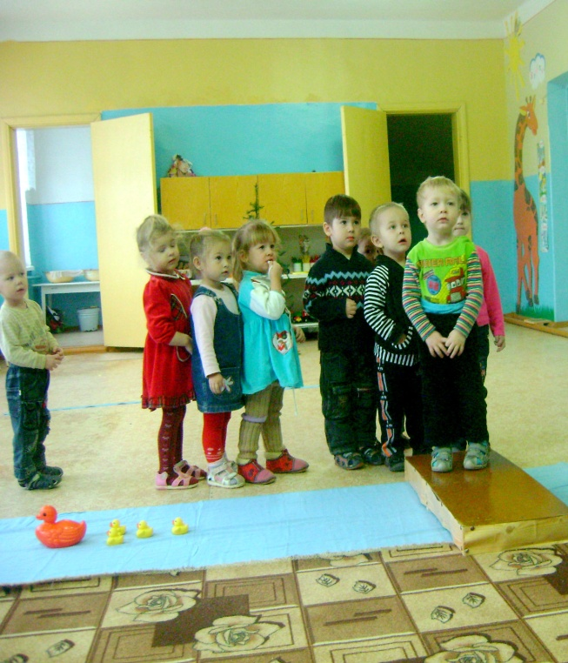
-Ребята , а мы можем реку перепрыгнуть, как ручеек перепрыгнули? (ответы детей). -А почему не можем? -Потому, что река широкая. (хоров. и инд. ответы).
Вывод: Мы не можем перепрыгнуть речку, потому что она широкая. -А как же нам перебраться на другой берег? -Молодцы! Конечно же, реку перейдем по мостику. Идем друг за другом, не толкаясь, чтобы не упасть в реку. -Вот мы с вами мы прошли по мосту. Устали? Давайте поиграем в игру.

Slide 7
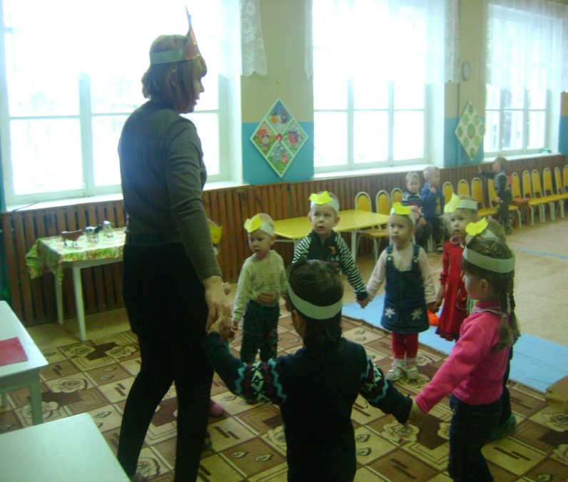
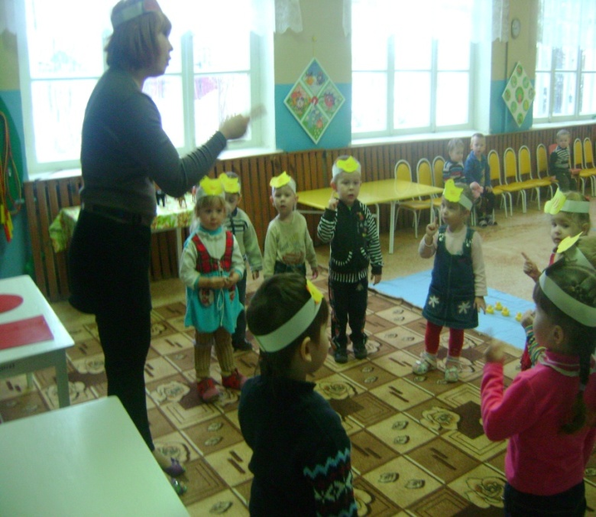
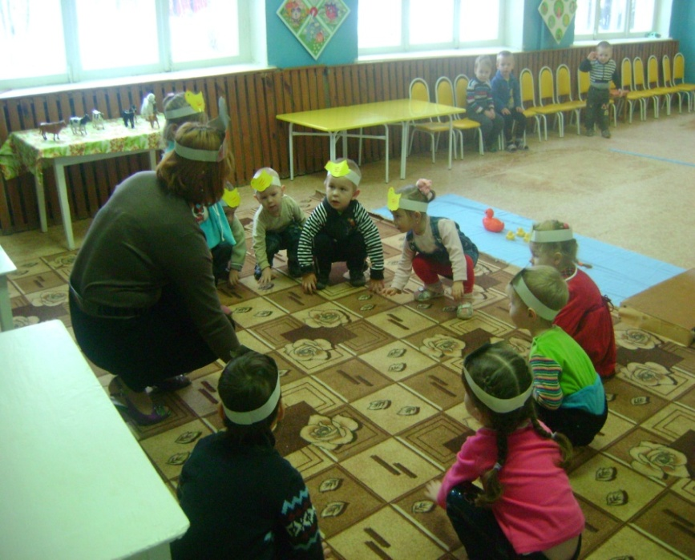
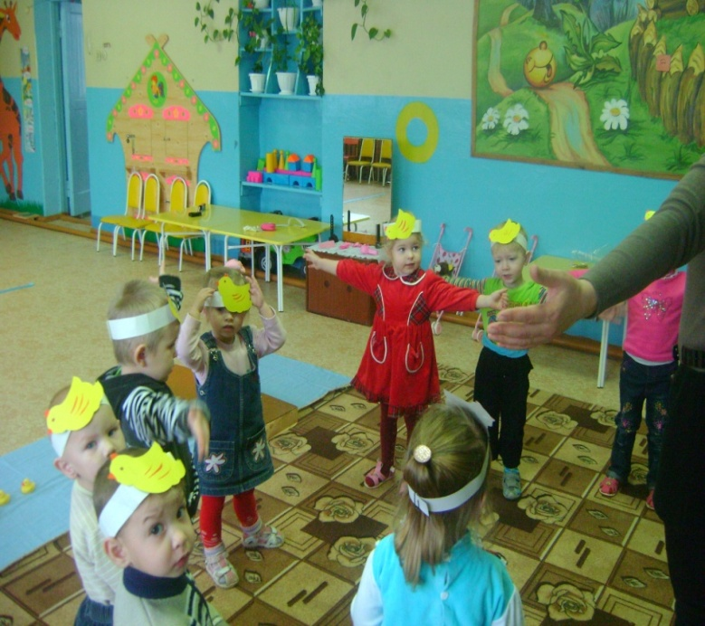
Игра «Вышла курочка гулять» Вышла курочка гулять Свежей травки пощипать. А за ней ребятки, желтые цыплятки. Ко-ко-ко, ко-ко-ко (стучат пальцем по полу) Не ходите далеко (грозят пальцем) Съели толстого жука, дождевого червяка. Выпили водицы (запрокинуть голову вверх) Полно корытце (руки в стороны)

Slide 8
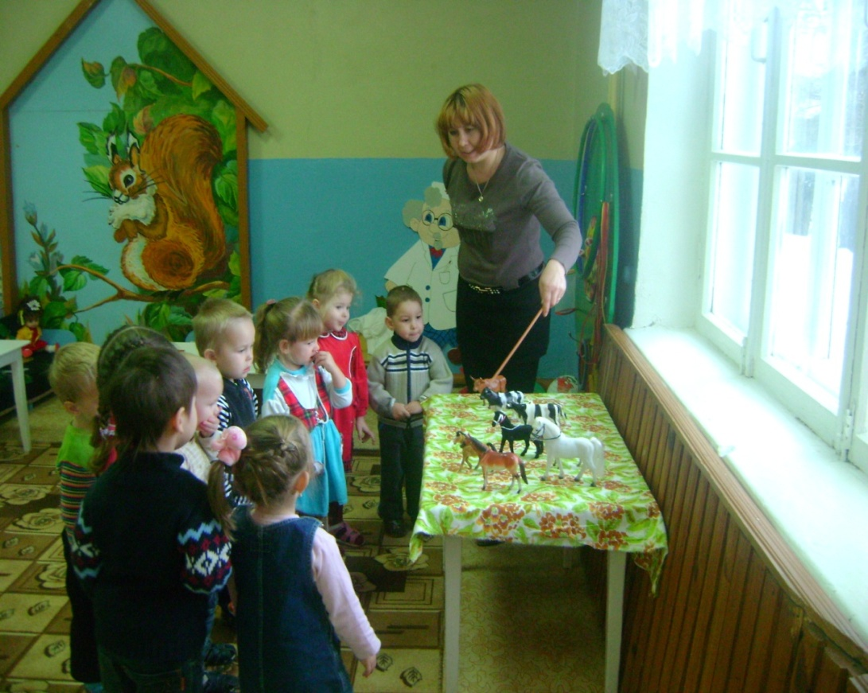
-Молодцы! Вот мы с вами и дошли до фермы. Посмотрите, на зеленом лугу пасутся домашние животные. -Каких домашних животных вы здесь видите? (ответы детей) -Кто это? (Это лошади.) -Сколько лошадей?(много) -А это кто? (Это коровы) -Сколько коров? (коров много) -Посмотрите сюда, кто это? (Это бык) -А сколько быков? (Бык один) -Сколько домашних животных на ферме? -Домашних животных много. (хоров. и инд. ответы). Вывод: На ферме живет много домашних животных. -Когда наступает ночь, животные ложатся спать. Давайте мы их с вами расселим в домики, но домики не простые. Посмотрите:

Slide 9
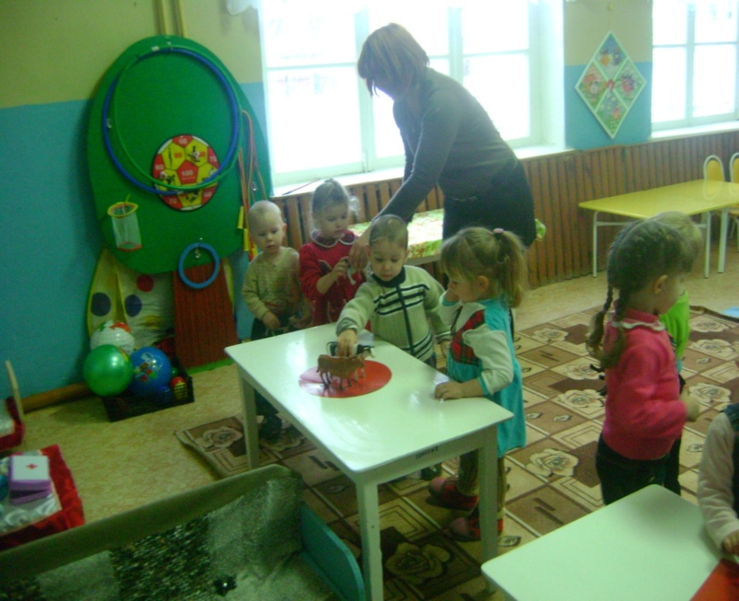
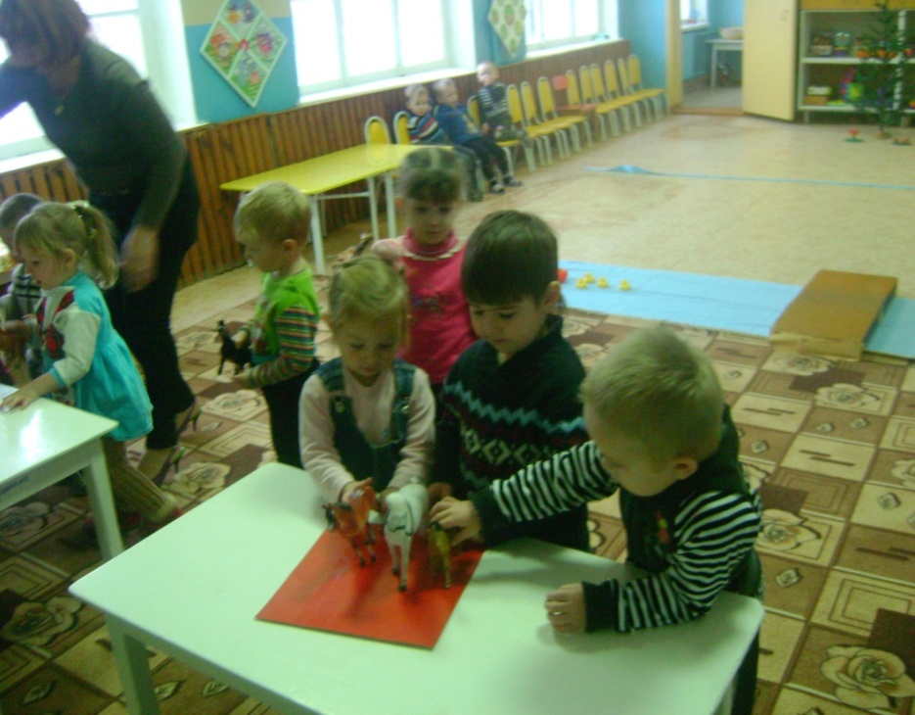
Дидактическая игра «Кто, где живет?» -Что это? (круг) -В этот домик мы поселим коров и быка.
-А это что за фигура? (это квадрат) -В этот домик мы поселим лошадок. Возьмите по одному животному, какое хотите и уложите спать в домики.

Slide 10
Итог :Где мы сегодня побывали? -Мы были на ферме. -Что мы видели по дороге на ферму? -Мы нашли много маленьких грибов и один большой. Перепрыгнули через ручеек, прошли по мосту через реку, видели одну большую утку и много маленьких утят. А на ферме мы поселили домашних животных в большие дома. -Вам понравилось наше путешествие? (ответы детей) -И мне очень понравилось, как вы отвечали на мои вопросы. Молодцы!

